Slide 1
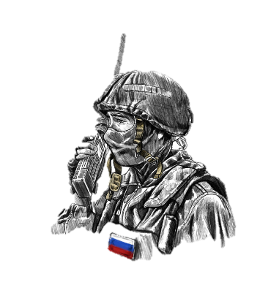
Предназначение, общее устройство и тактико-технические характеристики переносных радиостанций

Slide 2
Чтобы в полной мере оценить, как далеко зашла двусторонняя радиосвязь, интересно взглянуть на то, с чего она началась. От первоначального открытия «беспроводных волн» до сегодняшних технологий.
Радио – одно из величайших достижений 19-го века. Оно до сих пор повсеместно используется для беспроводной передачи данных, а с развитием компьютерной технологии области его использования только увеличиваются.
Также его изобретение оказало огромное влияние и на военное дело. Дальнейшие исследования в этой области привели к созданию радиосвязи, радионавигации, радиолокации, радиоуправления оружием и радиоэлектронной борьбы. Все это сильно изменило принципы ведения боевых действий.

Slide 3
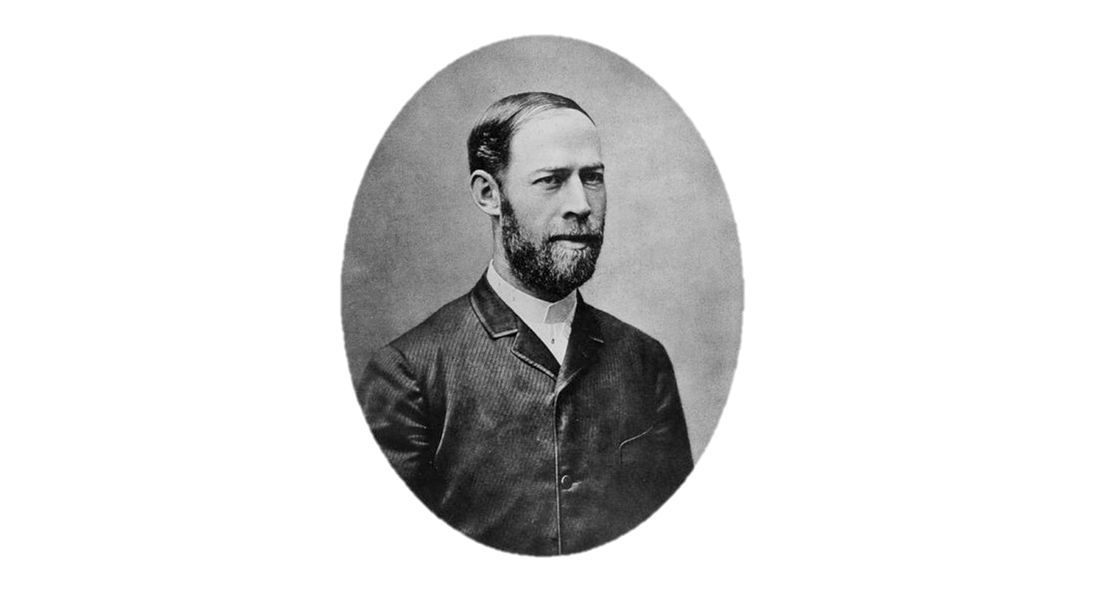
Страницы истории
И все началось с немецкого физика Генриха Рудольфа Герца, который не думал, что его открытие беспроводной связи приведет к чему-либо.
В 1888 году Герц стал первым человеком в истории, который начал транслировать и принимать радиоволны. Но тогда скептически настроенный учёный написал:
«Я не думаю, что открытые мной беспроводные волны будут иметь какое-либо практическое применение».

Slide 4
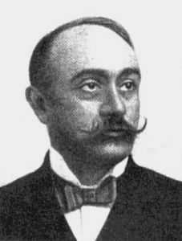
Страницы истории
В 1889-1890 г. итальянец Аугусто Риги –профессор физики в университете г. Болонья, экспериментально доказал тождественность электромагнитных и световых волн. Подтвердив на опытах выводы Герца.
В1890 г — во Франции физиком и инженером Эдуардом Бранли на основе когерера (устройство, сопротивление которого принимает крайние значения максимум/минимум, в зависимости от подаваемого на него сигнала) был создан прибор для регистрации электромагнитных волн - радиокондуктор.

Slide 5
Страницы истории
14 августа 1894 г. на заседании Британской ассоциации содействия развитию науки в Оксфордском университете профессор Оливер Джозеф Лодж произвел первую успешную демонстрацию радиотелеграфии. Радиосигнал азбуки Морзе был отправлен из лаборатории в соседнем здании и принят аппаратом на расстояние 40 метров в театре Музея естественной истории, где проходила лекция.

Slide 6
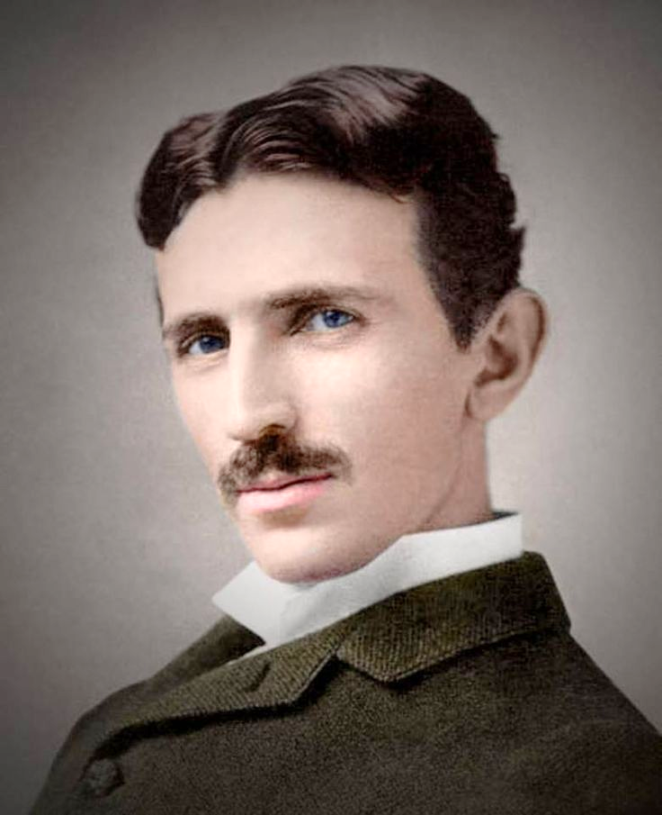
Страницы истории
В 1890 году Никола Тесла заявил, что собирается разработать недорогое устройство, которое «позволит владельцу слушать в море или на земле музыку или песни, речь политического лидера, выдающегося ученого или проповеди священника, находящегося на огромном расстоянии». 25 апреля 1891 года - Никола Тесла оформил патент США № 454622 на устройство для получения электромагнитных колебаний. Именно этот прибор он демонстрировал в Институте Франклина. И это было уже почти готовое радио. Почти - потому что на самом деле у Теслы были более далеко идущие планы, чем создание прибора, позволяющего морякам слушать музыку на корабле.

Slide 7
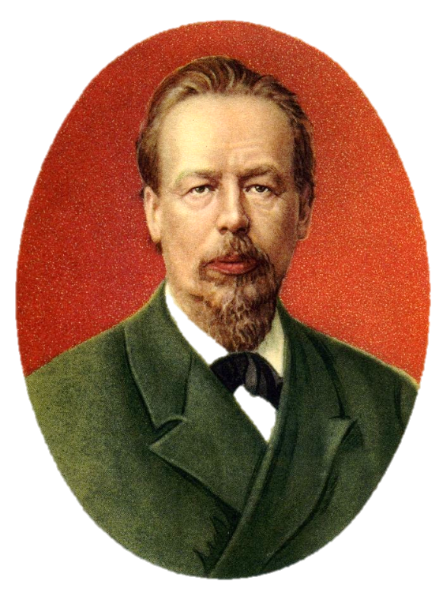
Страницы истории
7 мая 1895 года Александр Степанович Попов на заседании Русского физико-химического общества выступил с докладом и продемонстрировал созданный им первый в мире радиоприемник. Свое сообщение Попов закончил следующими словами: «В заключение могу выразить надежду, что мой прибор при дальнейшем усовершенствовании его может быть применен к передаче сигналов на расстояние при помощи быстрых электрических колебаний, как только будет найден источник таких колебаний, обладающих достаточной энергией».

Slide 8
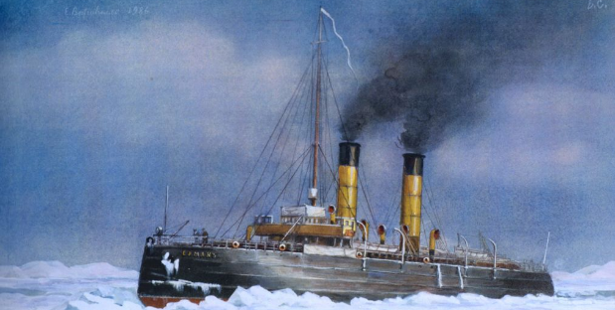
Страницы истории
В 1900 г. А.С. Попов осуществил связь в Балтийском море на расстоянии свыше 45 км между островами Гогланд и Кутсало, недалеко от города Котка. Эта первая в мире практическая линия беспроволочной связи обслуживала спасательную экспедицию по снятию с камней броненосца «Генерал-адмирал Апраксин», севшего на камни у южного берега Гогланда.
Первая радиограмма, переданная А.С. Поповым на остров Гогланд 6 февраля 1900 года, содержала приказание ледоколу «Ермак» выйти на помощь рыбакам, унесенным на льдине в море. Ледокол выполнил приказ и рыбаки были спасены.

Slide 9
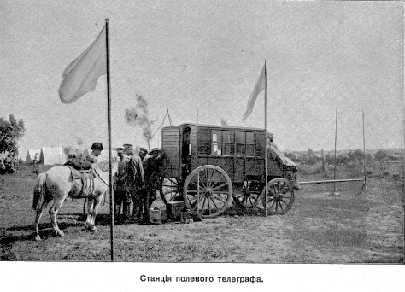
Страницы истории
После демонстрации практической значимости радио в ходе спасательной операции радиосвязью заинтересовались и в сухопутных войсках. Были созданы две походные радиостанции (первые в мире), которые активно использовались летом 1900 года в ходе больших маневров Петербургского военного округа.

Slide 10
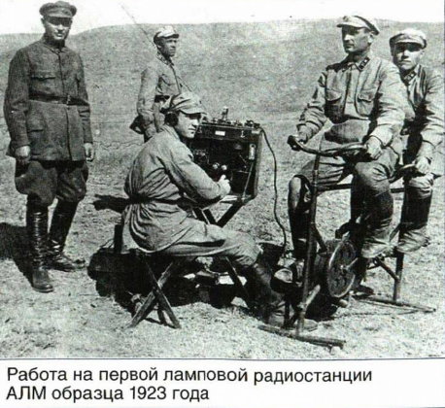
Страницы истории
В 1910-1913 годах радиотелеграфным депо Российского морского ведомства были изготовлены серийные РСТ-ВН с мощностью искровых передатчиков до 2000 Вт. В качестве приемных устройств использовались детекторные приемники.
В 1923 году на вооружение войск связи поступила первая ламповая радиостанция – «АЛМ», названная в честь ее создателя - Александра Львовича Минца. До 1923 г в Красной Армии были в эксплуатации только искровые передатчики фирмы «Телефункен».

Slide 11
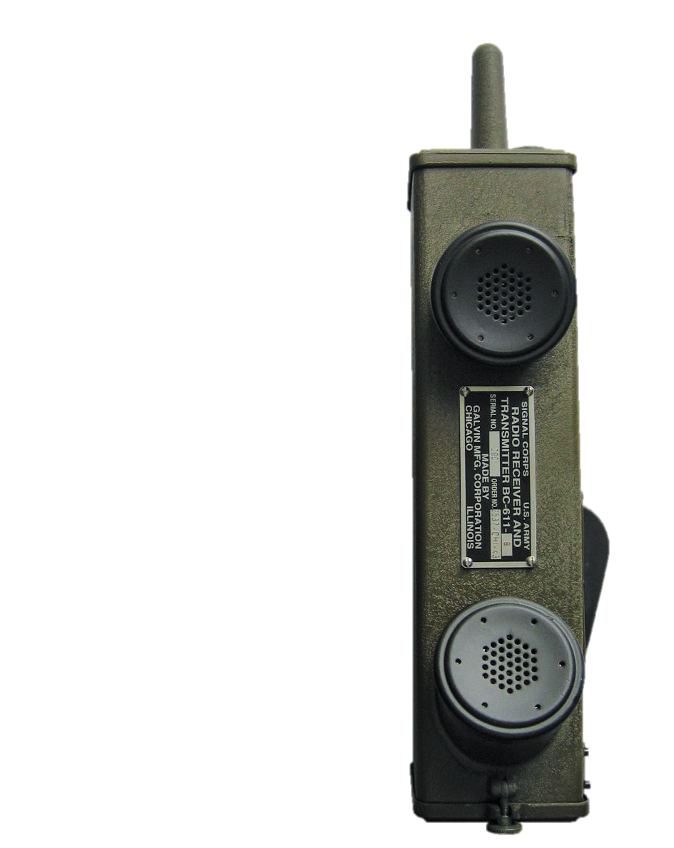
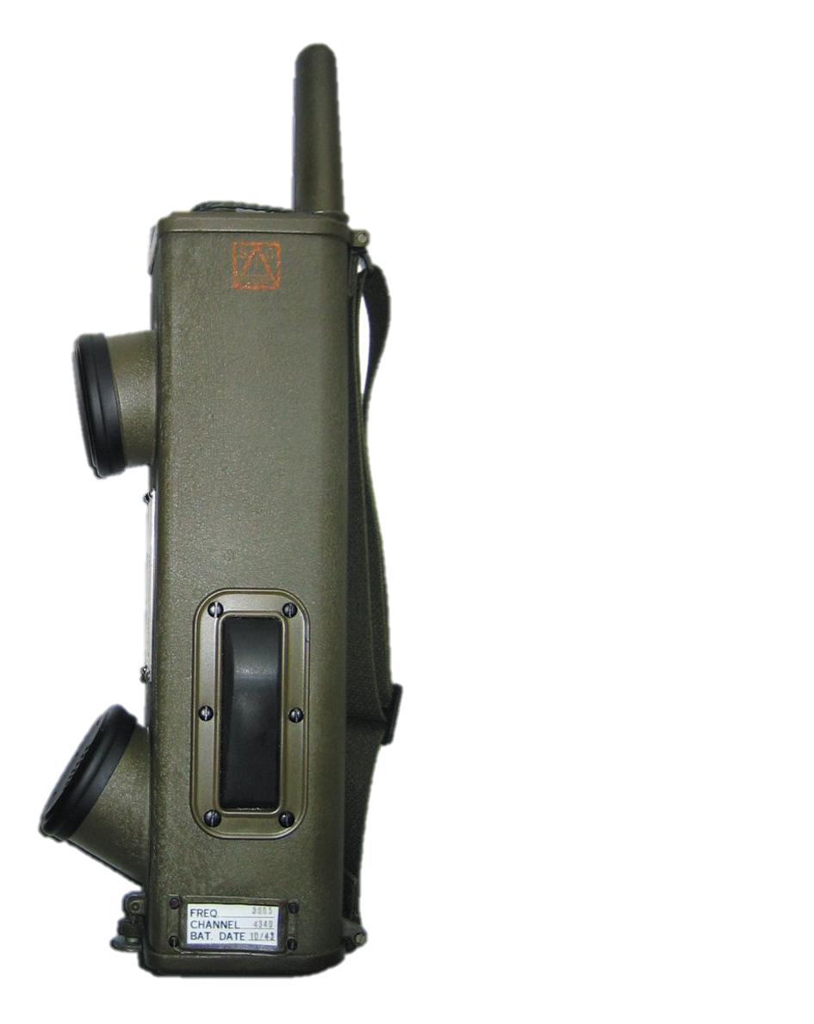
Страницы истории
В 1940 году компания Galvin Manufacturing (сегодня Motorola) получила заказ от правительства на изготовление армейских средств связи. И в том же 1940-м компания представила портативную радиостанцию (позднее получившую наименование SCR-536/BC-611), первую в мире, по настоящему соответствующую определению “портативная радиостанция” – “возможна к использованию в движении при переноске в одной руке”.

Slide 12
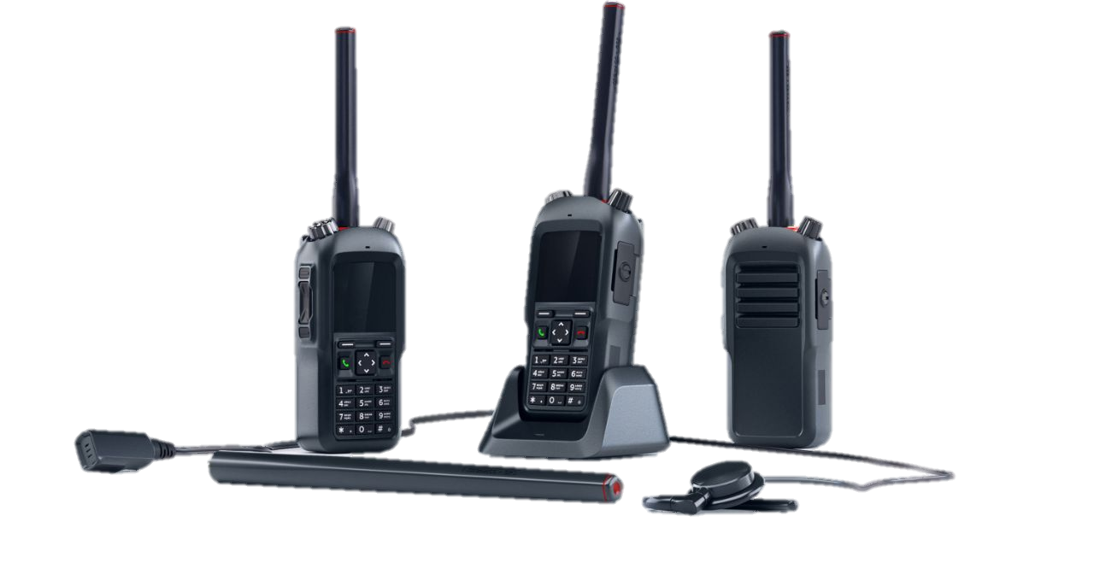
Радиосвязь
Радиосвязь - вид связи, осуществляемой посредством радиоволн, т.е. это обмен сообщениями между двумя и более абонентами с помощью электрических сигналов, переносимых через пространство радиоволнами. В основе радиосвязи лежит преобразование электрической энергии высокой частоты в электромагнитные колебания радиопередатчиком, распространение их (радиоволн) в пространстве и обратное преобразование радиоприёмником электромагнитных колебаний (радиоволн) в электрические колебания.

Slide 13
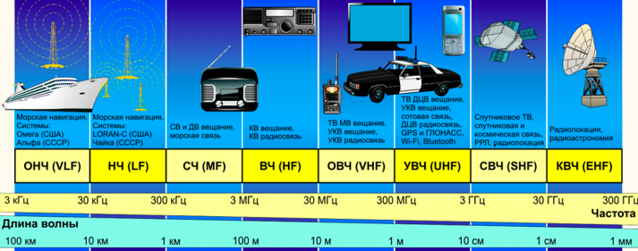
Радиосвязь
Радиоволны делятся на диапазоны.
СДВ – сверхдлинные волны; ДВ – длинные волны; СВ – средние волны;
КВ – короткие волны; УКВ – ультракороткие волны.
СДВ - волны более 10 км (3-30 КГц).
ДВ - волны от 1 до 10 км (30 - 300 кГц).
СВ - от 100 м до 1 км (300 - 3000кГц).
КВ - от 10 до 100 м (3 - 30 МГЦ).
УКВ - менее 10 м (свыше 30 МГц).

Slide 14
Особенности радиоволн
Сверхдлинные волны проникают вглубь толщи воды до 20 м и применяются для связи с подлодками. Ей необязательно всплывать на эту глубину, достаточно выкинуть радиобуй до этого уровня. СДВ могут распространяться вплоть до огибания земли.
Длинные волны способны огибать препятствия и используются для связи на большие расстояния. Также ДВ обладает слабой проникающей способностью, поэтому если у вас нет выносной антенны, ДВ вряд ли получится «поймать».
Средние волны хорошо отражаются от ионосферы, находящейся на расстоянии 100-450 км над поверхностью земли. В дневное время поглощаются ионосферой и эффекта отражения нет. Потому СВ
используются в ночное время.

Slide 15
Особенности радиоволн
Короткие волны хорошо отражаются от ионосферы в любое времени суток. Могут распространяться на большие расстояния (несколько тысяч км) за счет переотражений от ионосферы и поверхности земли. Передатчиков большой мощности для этого не требуется.
Ультракороткие волны могут огибать препятствия размером в 1/г длины волны (т.е. около 5 м), имеют хорошую проникающую способность. Главный недостаток - сравнительно быстро затухают при встрече с препятствиями.
Радиоволны распространяются в пространстве не равномерно. Они отражаются от различных препятствий и могут складываться, от чего меняется качество приема/передачи/прохождения радиосигнала.

Slide 16
Радиосвязь
Преимущества радиосвязи от проводной:
1. Быстрое развертывание на любой местности в любых условиях.
2. Высокая оперативность и живучесть.
3. Возможность передачи сообщений любому количеству абонентов как циркулярно, так и избирательно.
4. Возможность связи с подвижными объектами.
Радиосредства применяются во всех видах Вооруженных Сил и звеньях управления. Они являются основными, а во многих случаях и единственными средствами прямой связи и подвижными объектами и штабами, находящимися в движении или в тылу противника.

Slide 17
Радиосвязь
Радиосредства подразделяются на подвижные и стационарные.
Подвижные радиостанции в зависимости от их назначения и мощности выпускаются - в переносном варианте или монтируются на бронеобъектах, автомобилях, вертолетах, самолетах и кораблях.
Стационарные радиостанции устанавливаются для постоянной работы в специальных оборудованных сооружениях.
Радиосвязь может быть организовано по радиосетям или радионаправлениям.
В соединениях, частях и подразделениях радиосвязь организуется, как правило, по радиосетям, а с частями (подразделениями), выполняющими наиболее ответственные задачи могут создаваться радионаправления.

Slide 18
Военные радиостанции
Главное отличие военных от «гражданских» средств радиосвязи - наличие ППРЧ, АС и ТМ.
ППРЧ - псевдослучайная перестройка рабочей частоты. Последовательность
шифрования, известная только радиостанциям одной сети (постоянные «прыжки» в пределах определенного диапазона), скорость перестройки затрудняет пеленгацию.
АС - адаптивная автоматизированная связь. Применяется для обеспечения
устойчивой работы при помехах.
ТМ - техническое маскирование. Применяется для исключения
несанкционированного прослушивания переговоров.

Slide 19
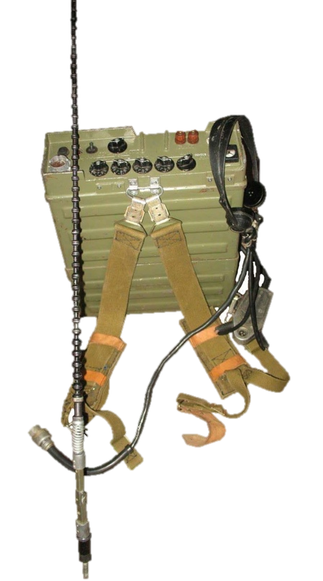
Переносные радиостанции
Р-159 —переносная широкодиапазонная войсковая УКВ-ЧМ радиостанция для связи в звене управления Вооруженных Сил рота-батальон. Радиостанция приёмо-передающая, симплексная с узкополосным телеграфированием и с тональным вызовом, а также с возможностью дистанционного управления в телефонном режиме. Конструкция ранцевая — наплечные ремни для переноски крепятся к корпусу. Также в комплекте имеется сумка радиста для переноски антенн и инструмента.

Slide 20
Переносные радиостанции
Р-159 обеспечивает надёжную двухстороннюю радиосвязь на местности средней пересечённости в любое время суток и года на любой частоте диапазона в свободном от помех на расстоянии: на штыревую антенну 1,5 м в режиме ТлФ до 12 км, в режиме ТлГ до 18 км; на штыревую антенну 2,7 м в режиме ТлФ до 18 км, в режиме ТлГ до 27 км; на антенну бегущей волны в режиме ТлФ до 35 км, в режиме ТлГ до 50 км; при установке на автомобиле и антенне 1,5 м при скорости до 60 км/ч — до 8 км.
Вес рабочего комплекта — 14,5 кг.

Slide 21
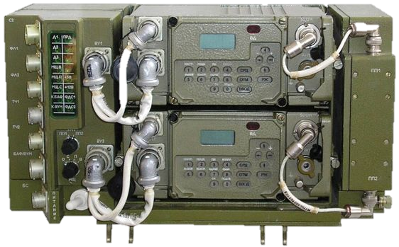
Переносные радиостанции
Комплекс «Акведук» включает больше 30 портативных, носимых и возимых
радиосредств мощностью от 0.1 до 100 Вт, носимые и возимые устройства технического маскирования информации, а также 15 дополнительных устройств, расширяющих функциональные возможности комплекса.
Самые распространенные дополнительные устройства Р-168-5УН1, Р-168-5КН, Р-168-0ДУМ1, Р-168-1К.

Slide 22
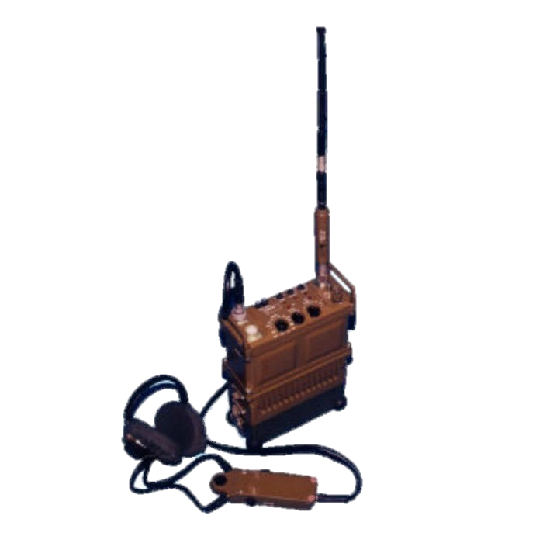
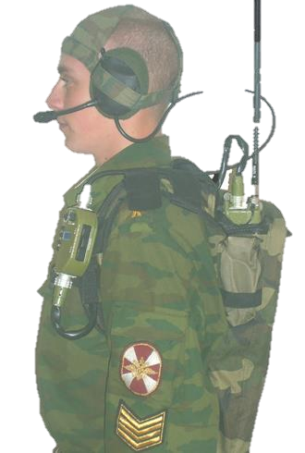
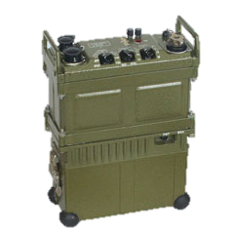
Переносные радиостанции
Р-168-5УН1 обеспечивает открытую и маскированную связь в УKB-диапазоне. Создавалась для замены Р-159.
Виды работы: частотной модуляции (4M), 4M с криптографической защитой, передача на скоростях 1,2-15 кбит/с. Можно работать дистанционного по двухпроводной линии от телефонного аппарата на удалении до 500 м.

Slide 23
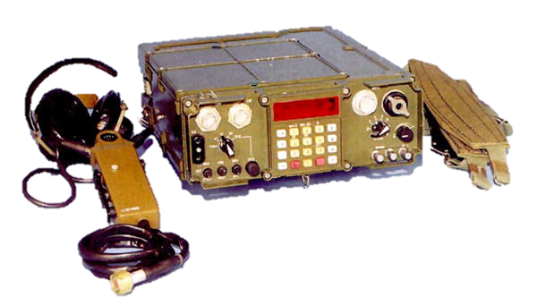
Переносные радиостанции
Р-168-5КН обеспечивает помехозащищенную открытую и закрытую радиосвязь в звене управления рота-батальон. Передает и принимает информацию со скоростью 1,2 Кбит/с.
Состав комплекта похож на Р-168-5УН1: приемопередатчик, МТГ, антенна АШ-2,4, антенна универсальная ВН/НЛ-5КН «вибратор наклонный-наклонный
луч» с мачтовым устройством, первичный источник электропитания 10НКГЦ-6-2, зарядное устройство УЗМ-6-1, УВРД-О, комплект ЗИП-О, рюкзак для переноски, комплект ЭТД.

Slide 24
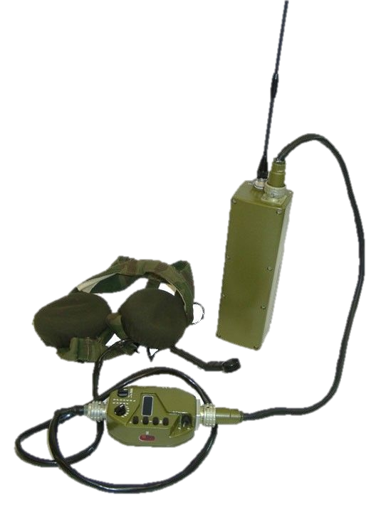
Переносные радиостанции
Р-168-1К - портативная радиостанция для
разведгрупп, обеспечивает телефонную радиосвязь в КВ-диапазоне в открытом режиме и с маскиратором речи в условиях средне и сильнопересеченной местности. Может осуществлять радиосвязь с однотипной радиостанцией, а также при совместимых диапазонах частот и режимах с КВ-радиостанциями Р-168, Р-163, Р-143, Р-134, Р-130, Р-129. Комплект радиостанции состоит из
приемопередатчика, антенны штыревой, АКБ, устройства управления, микротелефонной гарнитуры, сумки и проводного соединения.

Slide 25
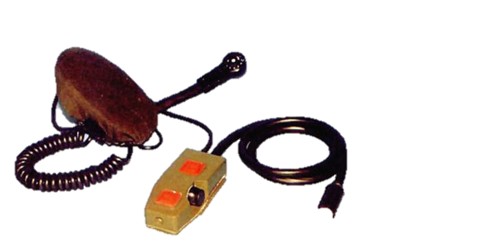
Переносные радиостанции
Портативные радиостанции УКВ диапазона Р-168-0,1У(М)Е и Р-168-0,1У(М)1Е предназначены для обеспечения открытой и технически маскированной радиосвязи радиосетей ТЗУ: командир роты — командир взвода — командир отделения — солдат и являются средством криптографической защиты информации, обеспечивают открытую и маскированную радиосвязь радиосетей тактического звена управления при жестких условиях эксплуатации. Радиостанция интегрирована в разгрузку.

Slide 26
Переносные радиостанции

Slide 27
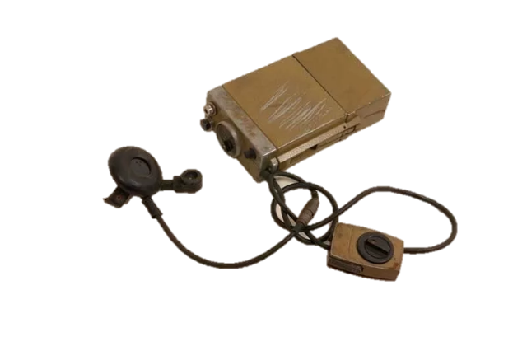
Переносные радиостанции
«Р-392» («Р-392А») - переносная, симплексная УКВ радиостанция с ЧМ-модуляцией. Расчитана на эксплуатацию и хранение в течение 5 лет. В радиостанции предусмотрена маскировка передаваемых сообщений путем простой инверсии речи. Радиостанция со штыревой антенной длиной обеспечивает связь с однотипной радиостанцией на открытой местности средней пересеченности в любое время года и суток на расстоянии не менее 10 км, с устройством маскировки не менее 7,5 км. Одна батарея свежезаряженных аккумуляторов 10 НКГЦ-1Д обеспечивает непрерывную работу радиостанции в течение не менее 10 часов.

Slide 28
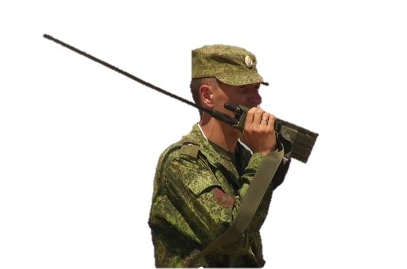
Переносные радиостанции
Р-187П1 «Азарт» - цифровая радиостанция 6-го поколения, предназначена для обеспечения помехо- и разведзащищенной засекреченной связи. Работает в широком спектре диапазонов, способна обеспечивать связь между всеми существующими видами телекоммуникационных технологий - спутник, сотовая связь, интернет, FM-радио, цифровое ТВ и т.п.

Slide 29
Переносные радиостанции
Технические особенности Р-187П1 «Азарт»:
расширенный диапазон рабочих частот;
использование адаптивных режимов работы по мощности, частоте и скорости передачи информации;
наличие режима программной перестройки рабочей частоты со скоростью ее изменения 20000 скачков в секунду;
возможность приема навигационной информации ГЛОНАСС/GPS и определения координат местоположения с точностью не хуже 25 м по широте и долготе и 40 м по высоте;
реализация многоканальных режимов работы с ретрансляцией передаваемой информации;
возможность использования в сетях связи стандарта TETRA.

Slide 30
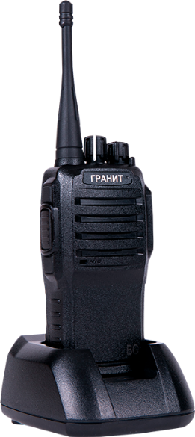
Переносные радиостанции
Радиостанция ГРАНИТ Р48У.7 «Волновая сеть» - носимая 16-ти
канальная индивидуальная радиостанция - ретранслятор.
Работает по технологии mesh-радиосетей, т.е. каждая радиостанция - это и ретранслятор, который увеличивает дальность распространения сигнала. Пеленг осложняется, а если одно устройство вышло из строя, то другое «берет его функцию на себя».
Имеется Глонасс/GPS и встроенный Bluetooth модуль.

Slide 31
Переносные радиостанции
Р-392АК-2М («Арахис») - портативная радиостанция, предназначенная для обеспечения групп разведки и специального назначения.
Р-392АК-2М представляет собой переносную симплексную радиостанцию УКВ диапазона обеспечивающими обмен речевой, телекодовой информацией и цифровыми данными с ПЭВМ , разме­щаемую:
на теле оператора (в сумке в составе рабочего комплекта);
в руках оператора;
на стационарном объекте.

Slide 32
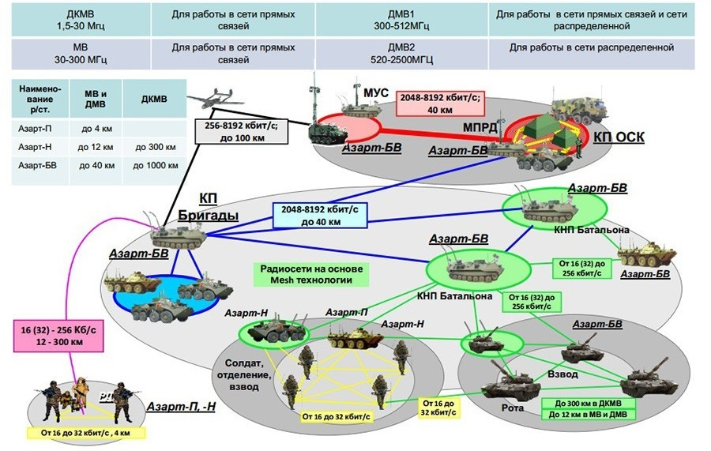
Желаемая схема организации военной связи

Slide 33
Спасибо за внимание!

